Slide 1
实践技能环节汇报
董辰尧 1018510214

Slide 2
目录/CONTENTS
图像特征提取
二值图像创建与特征计算
纹理特征计算方法
光流计算

Slide 3
目录/CONTENTS
运动目标跟踪
深度学习实践
智能图像分割

Slide 4
图像特征提取
01

Slide 5
1.边缘检测
边缘是组成两个图像区域之间边界（或边缘）的像素。一般一个边缘的形状可以是任意的，还可能包括交叉点。在实践中边缘一般被定义为图像中拥有大的梯度的点组成的子集。一些常用的算法还会把梯度高的点联系起来来构成一个更完善的边缘的描写。这些算法也可能对边缘提出一些限制。

Slide 6
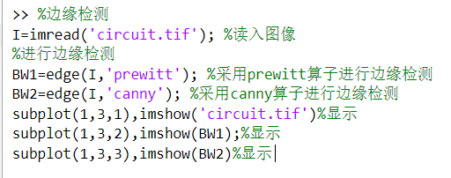
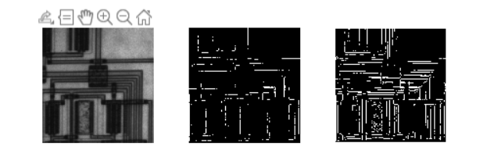
代码
结果

Slide 7
2.角检测
角是图像中点似的特征，在局部它有两维结构。早期的算法首先进行边缘检测，然后分析边缘的走向来寻找边缘突然转向（角）。后来发展的算法不再需要边缘检测这个步骤，而是可以直接在图像梯度中寻找高度曲率。后来发现这样有时可以在图像中本来没有角的地方发现具有同角一样的特征的区域。

Slide 8
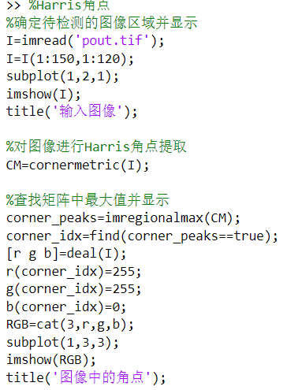
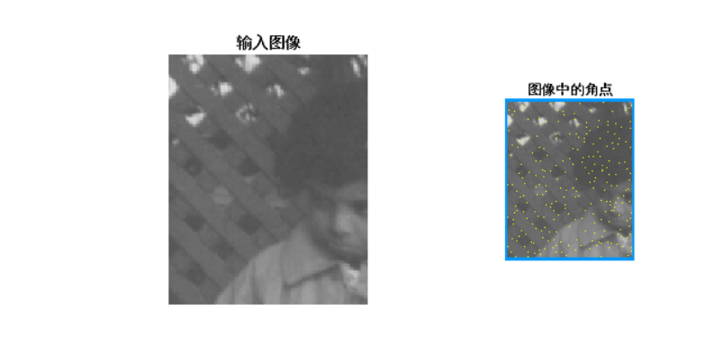
代码
结果

Slide 9
3.区域检测
与角不同的是区域描写一个图像中的一个区域性的结构，但是区域也可能仅由一个像素组成，因此许多区域检测也可以用来监测角。一个区域监测器检测图像中一个对于角监测器来说太平滑的区域。区域检测可以被想象为把一张图像缩小，然后在缩小的图像上进行角检测。

Slide 10
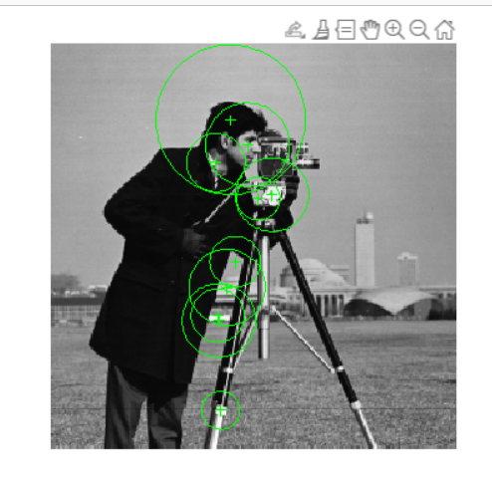
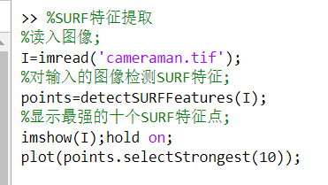
代码
结果

Slide 11
二值图像的创建与特征计算
02

Slide 12
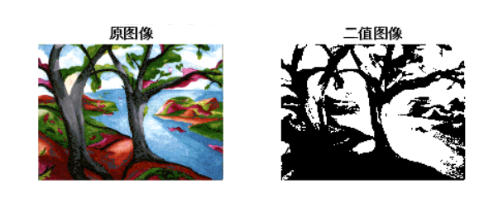
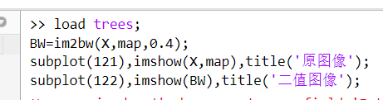
1.二值图像生成
函数im2bw：把图像转换成二值图像

Slide 13
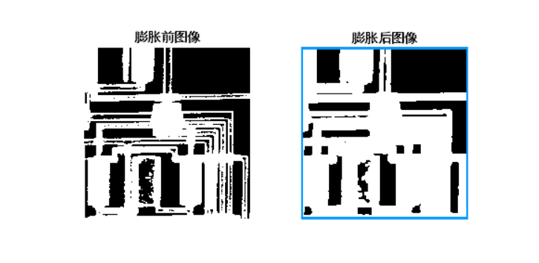
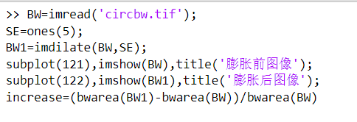
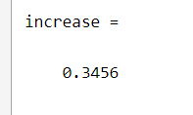
2.提取图像面积
函数bwarea:获取二值图像的面积
计算图像circbw.tif在膨胀运算前后图像面积的改变

Slide 14



3.欧拉运算
函数bweuler:计算图像的欧拉数
计算circles.png的欧拉数

Slide 15
纹理特征计算方法
03

Slide 16
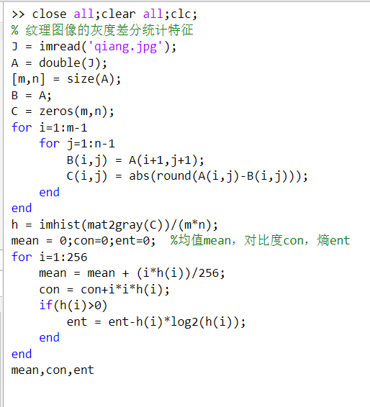

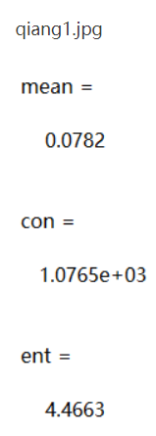
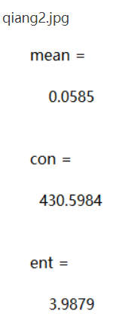
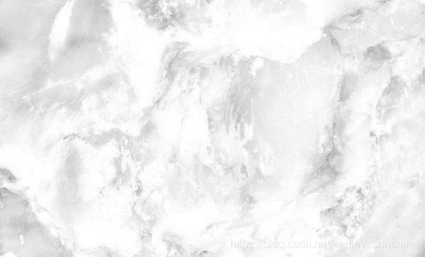
可以看到qiang1.jpg的对比度更高；熵值更高，图像更加混乱；均值更大，图像看起来颜色偏深一点。

Slide 17
光流计算
04

Slide 18
光流法
光流法检测运动物体的原理：首先给图像中每个像素点赋予一个速度矢量（光流），这样就形成了光流场。如果图像中没有运动物体，光流场连续均匀，如果有运动物体，运动物体的光流和图像的光流不同，光流场不再连续均匀。从而可以检测出运动物体及位置。本次实验我使用的是Horn-Schunck方法。

Slide 19
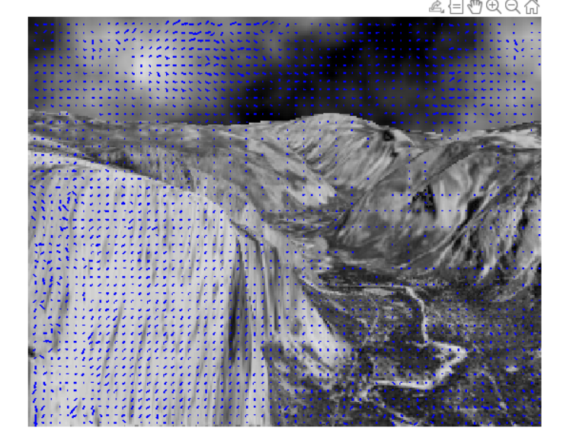
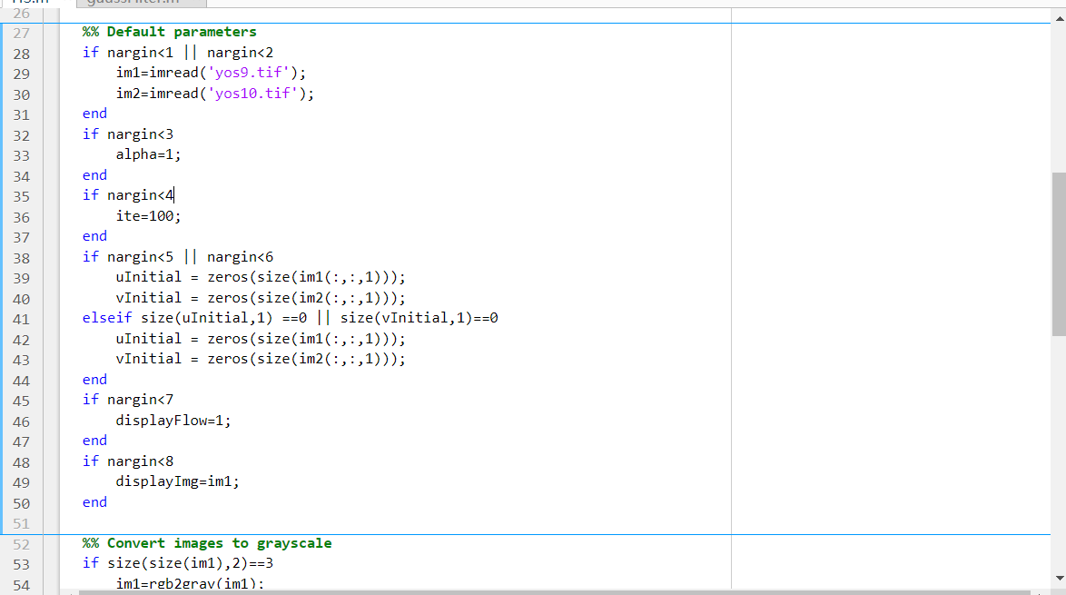
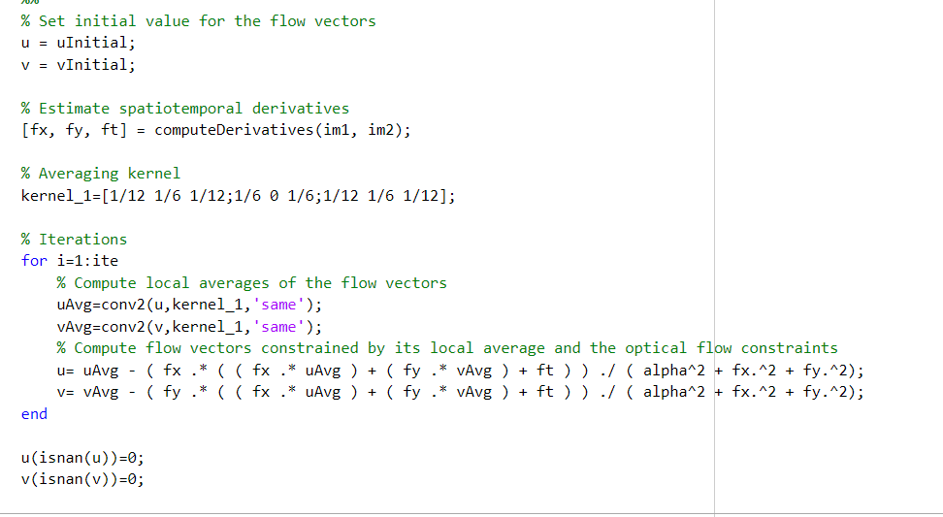
连续求解＋离散化迭代求解

Slide 20
运动目标跟踪
05

Slide 21
DSST
算法设计了两个一致的相关滤波器，分别实现目标的跟踪和尺度变换，定义为位置滤波器(translation filter)和尺度滤波器(scale filter),前者进行当前帧目标的定位，后者进行当前帧目标尺度的估计。两个滤波器是相对独立的，从而可以选择不同的特征种类和特征计算方式来训练和测试。文中指出该算法亮点是尺度估计的方法可以移植到任意算法中去。

Slide 22
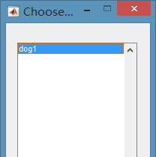
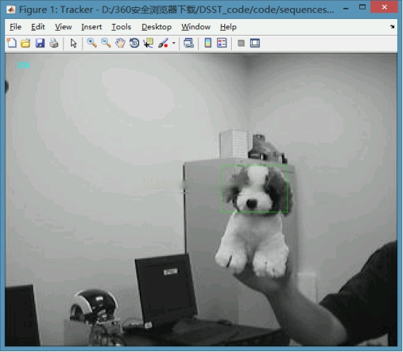
实验
将code下载至电脑任意位置，查看一下文件，进入目录D:\DSST_code\code，在D:\DSST_code\code\sequences\dog1内有自带的数据集可以不用下载数据了。
打开run_tracker.m，修改路径base_path = 'D:\DSST_code\code\sequences\';
下面需要mex一下目录里的几个c++文件，打开compilemex_win.m里面有提供的mex命令模板，修改如下（需要适配自己电脑的opencv）：
mex -lopencv_core249 -lopencv_imgproc249 -L"E:\opencv\build\x64\vc10\lib" -I"E:\opencv\build\include" mexResize.cpp MxArray.cpp
将mexResize.cpp，MxArray.cpp放在你的matlab工作目录下，否则会提示找不到，中间两个路径需要改成电脑中opencv的位置，前两个文件需要根据版本修改数字值。

Slide 23
深度学习实践环境安装与配置
06

Slide 24
环境配置
需要注意版本问题。

Slide 25
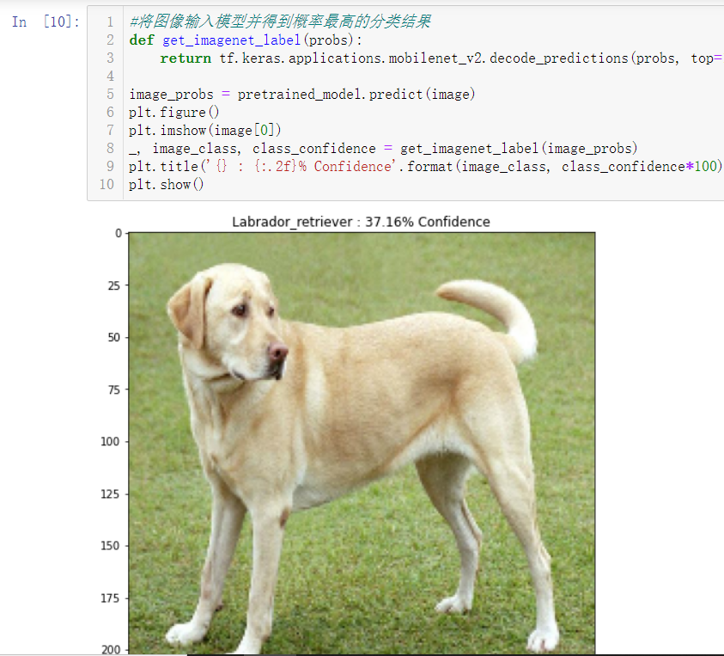
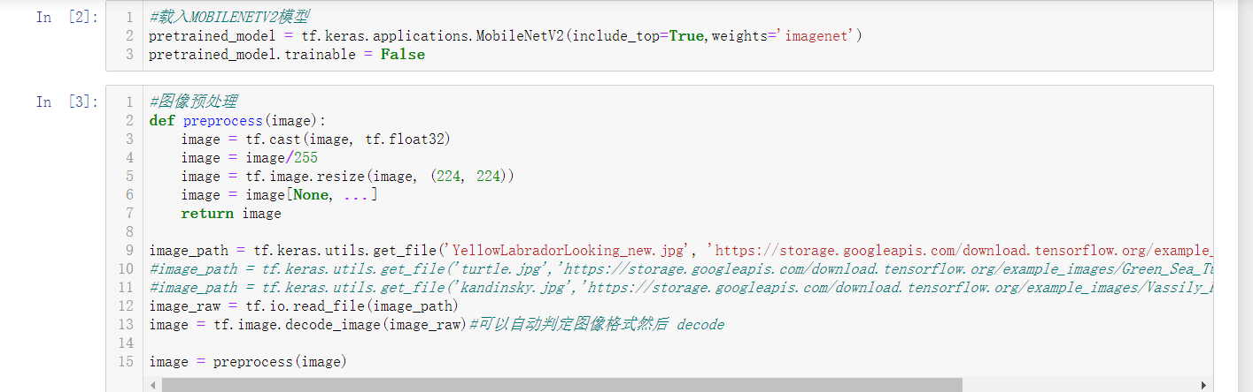
实验

Slide 26
智能图像分割
07

Slide 27
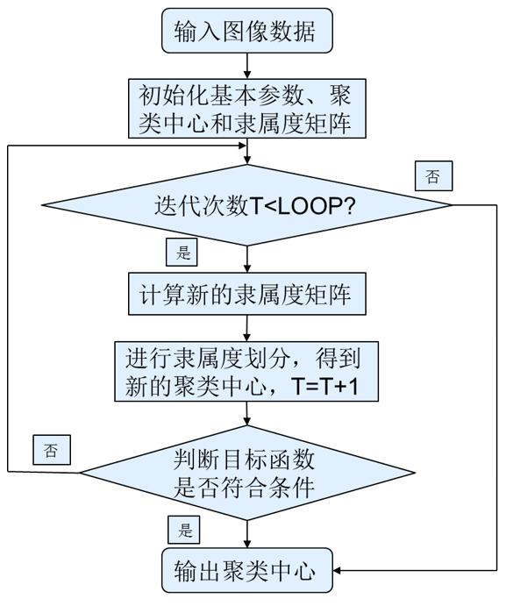
模糊 C 均值算法（FCM）
在日常生活中，有许多事物或多或少都具有模糊性，模糊虽难以捉摸，但却非常重要。模糊理论强调以模糊逻辑来描述现实生活中的事物，以弥补二值逻辑无法对不明确定义边界事物描述的缺点。人类的自然语言在表达上具有很大的模糊性，难以用二值逻辑来完全描述现实生活中的事物。故模糊理论将模糊概念以模糊集合的定义，将事件属于某集合程度的隶属函数加以模糊量化，得到隶属度，来处理问题。

Slide 28
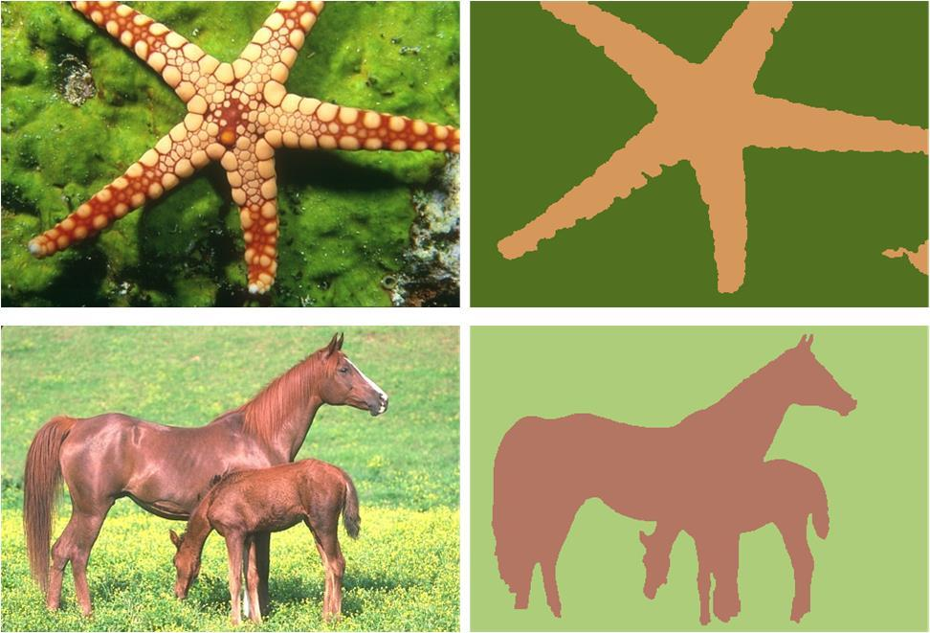
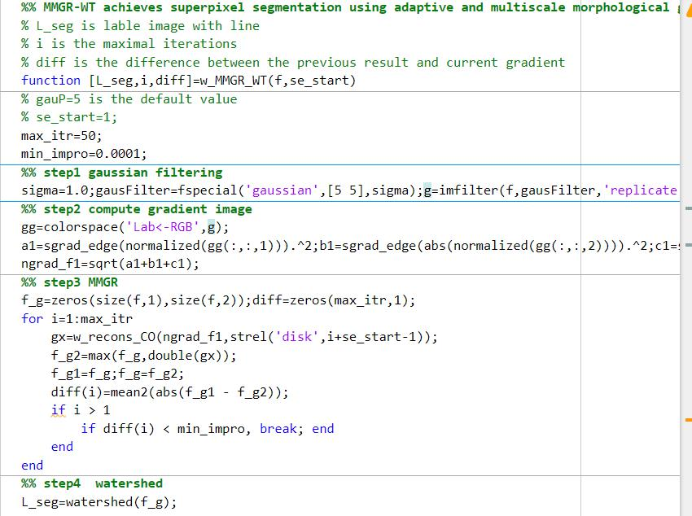
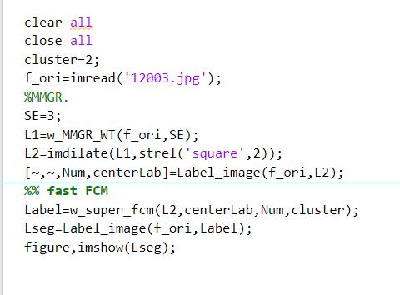
实验

Slide 29
谢谢聆听

